Slide 1
MHCnuggets代码解读及相关知识学习

Slide 2
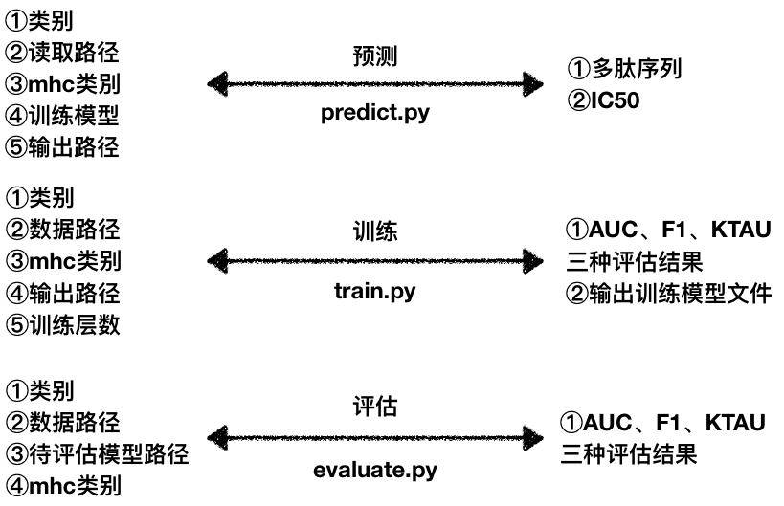
MHCnuggets的三大功能

Slide 3
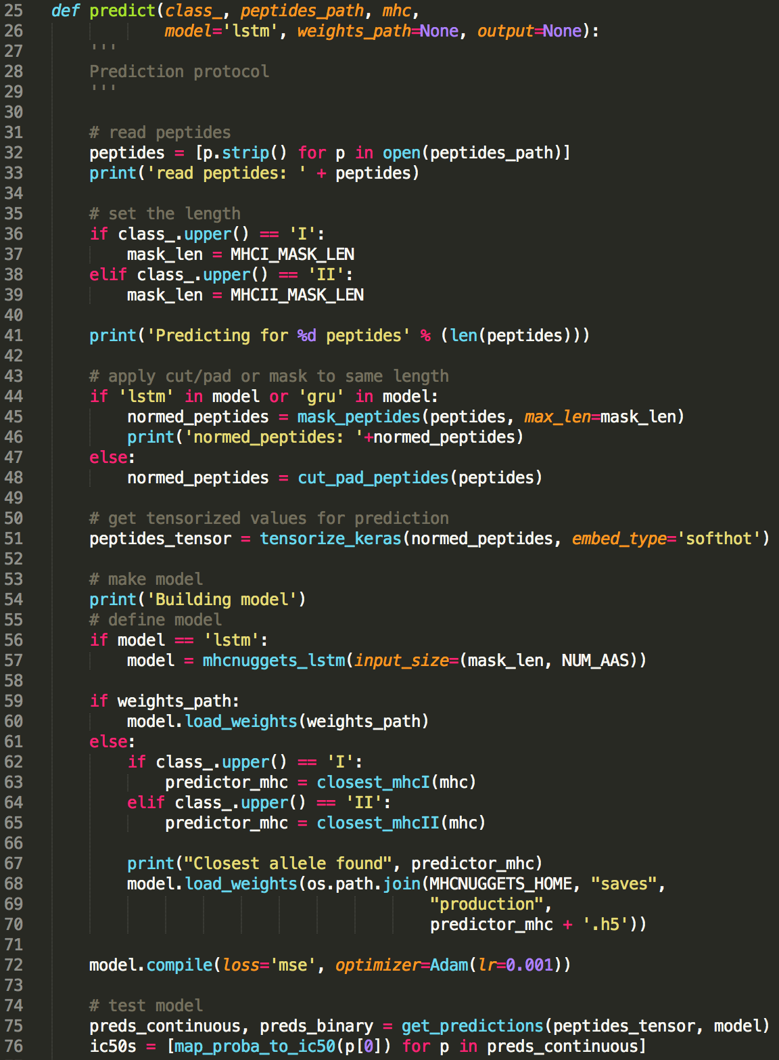
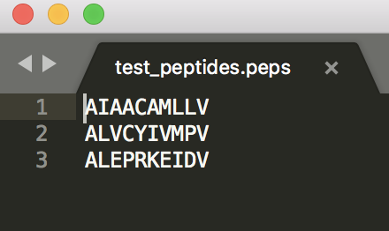
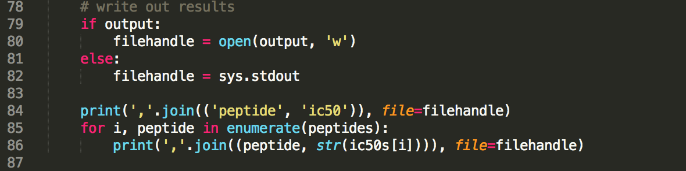
预测IC50
根据mhc类别确定最大长度
根据所选模型对多肽链进行标化处理
对处理完成的多肽链转化为独热编码
可以选择用自己模型进行预测
否则使用默认模型，根据输入的mhc来预测最相近的库中mhc，准备开始预测
开始预测
将预测所得IC50转化到0-1范围内
输出预测结果
两种方式：csv文件或者控制台直接输出

Slide 4
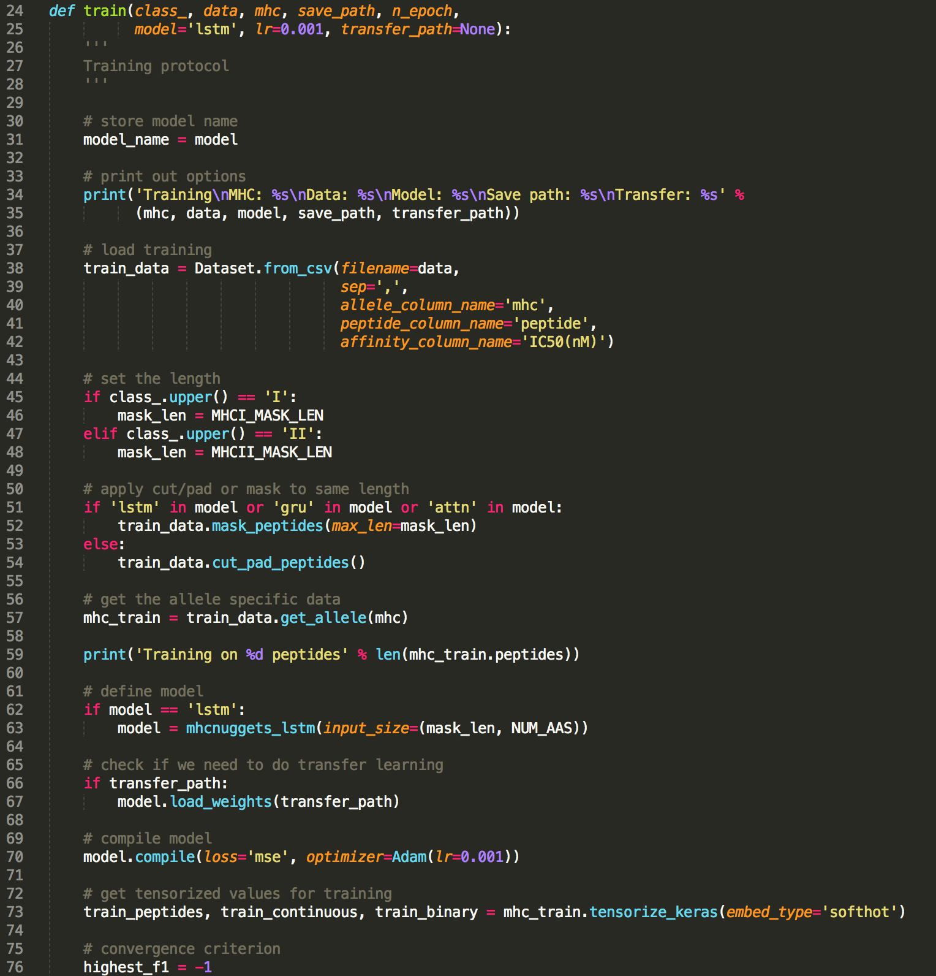
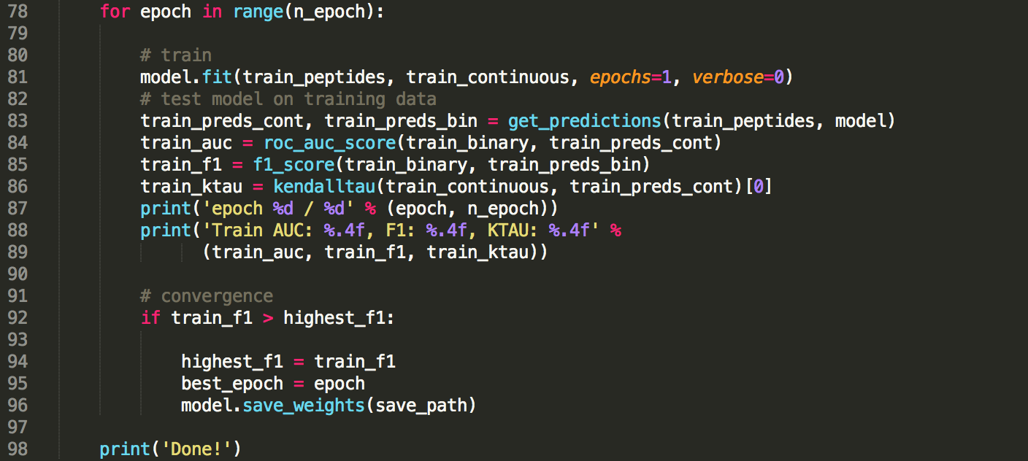
训练得出模型
根据mhc类别确定最大长度
根据所选模型对多肽链进行标化处理
为了偷懒, 在训练好了的模型上接着训练其他内容, 充分使用原模型的理解力
是否存在迁移学习
对待训练多肽链转化为独热编码
进行多层迭代训练
计算三种评估参数数值
记录下训练结果最好的一层，并保存

Slide 5
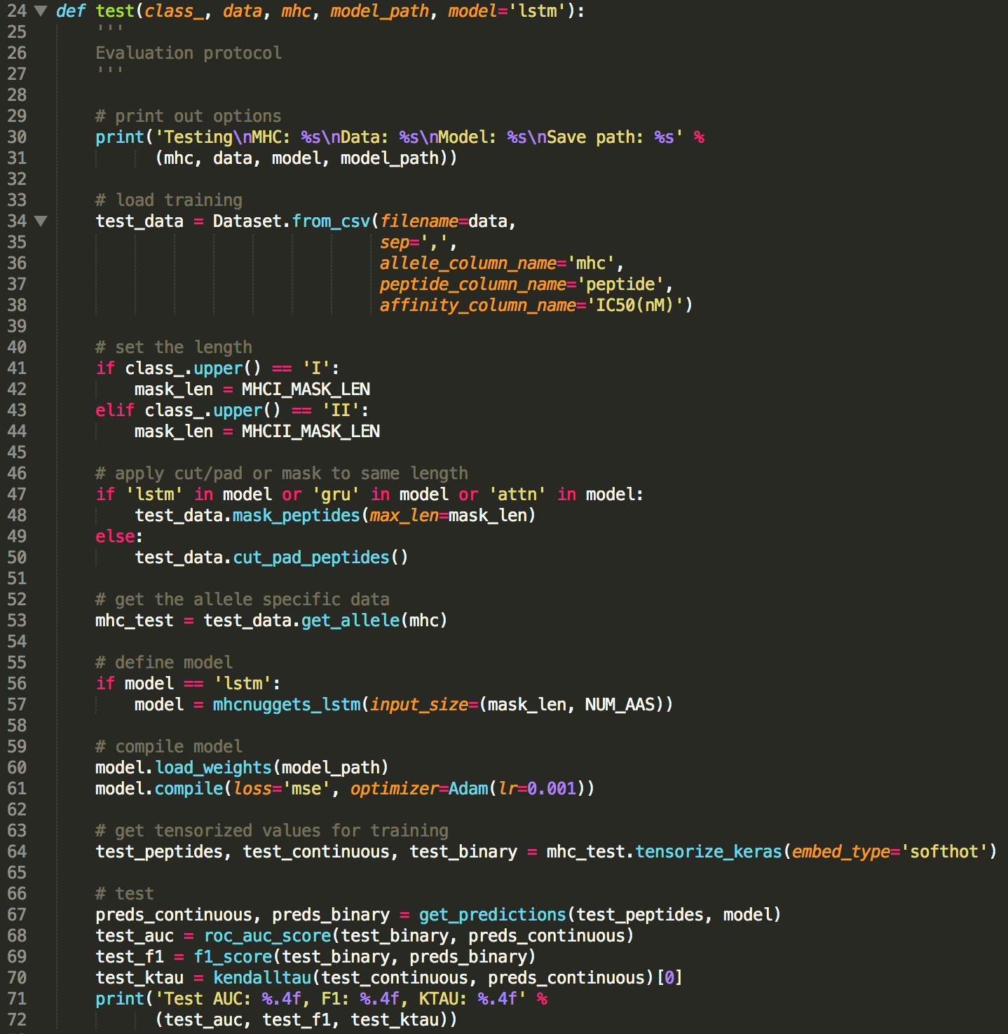
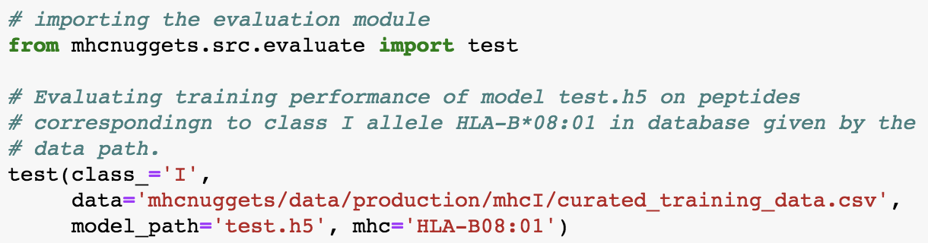
评估训练模型
根据mhc类别确定最大长度
根据所选模型对多肽链进行标化处理
读取待评估模型，确定评估标准
计算三种评估参数数值，并打印

Slide 6
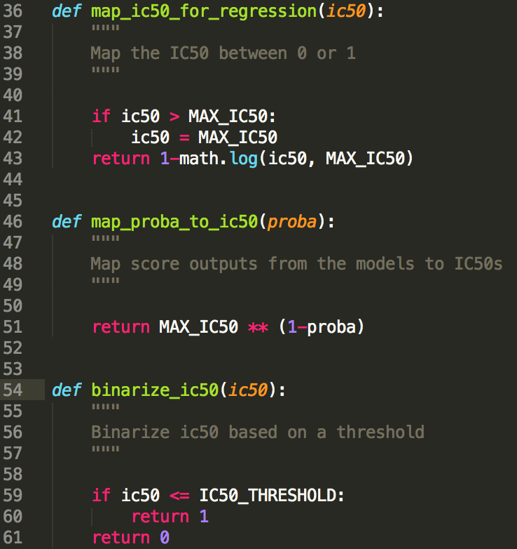
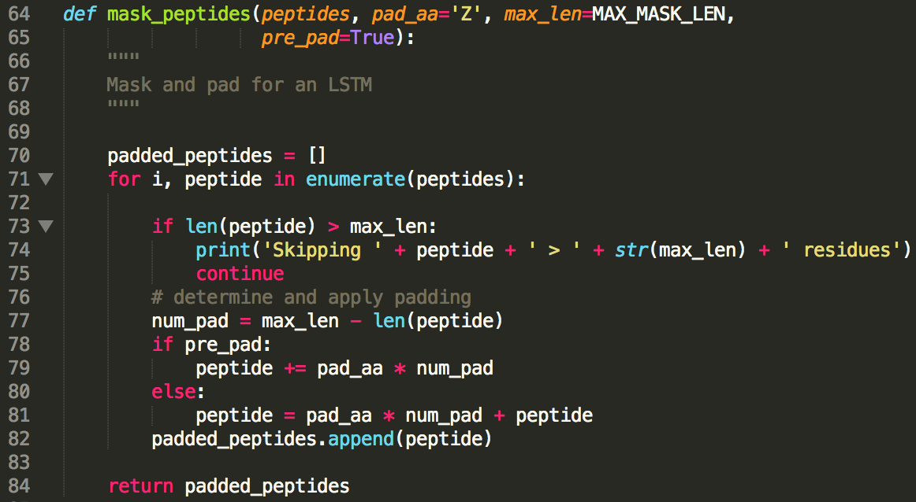
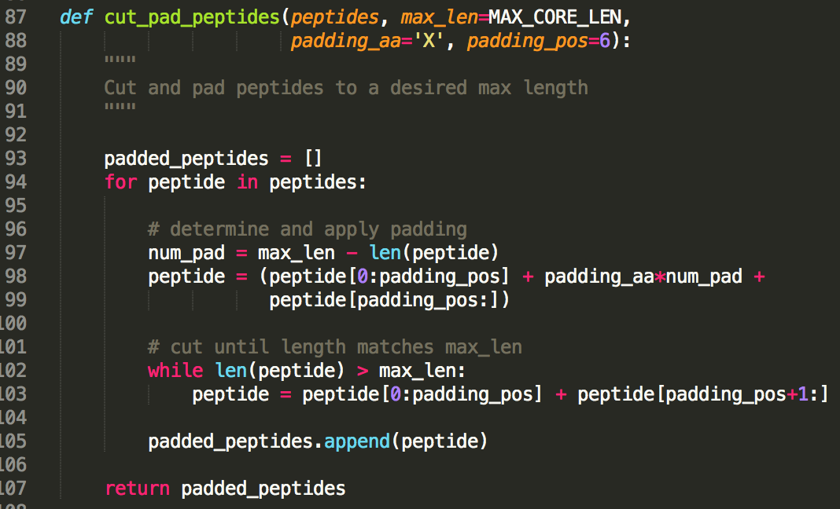
数据集处理函数
对多肽链进行处理。
短了用第一个函数补“Z”(因为没有氨基酸简写是“Z”)。
长了用第二个函数切割多余值。
三种处理所得IC50的方法
①使所有IC50收敛在0-1范围
②将IC50转化为对应分数输出
③二元输出，高于阈值为1，低于为0

Slide 7
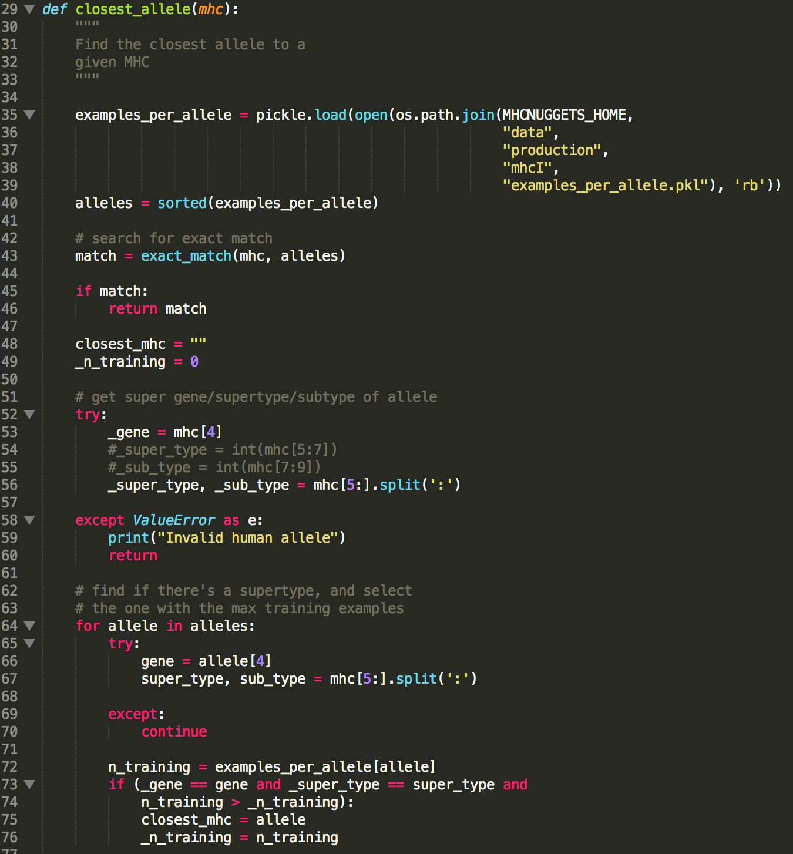
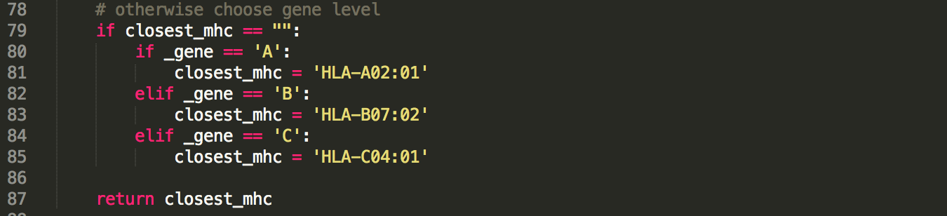
MHC类型预测
准确配对，直接返回
非人类基因，直接报错并返回
根据训练或预测所得结果搜寻最相近的MHC
实在找不到返回该组第一个

Slide 8
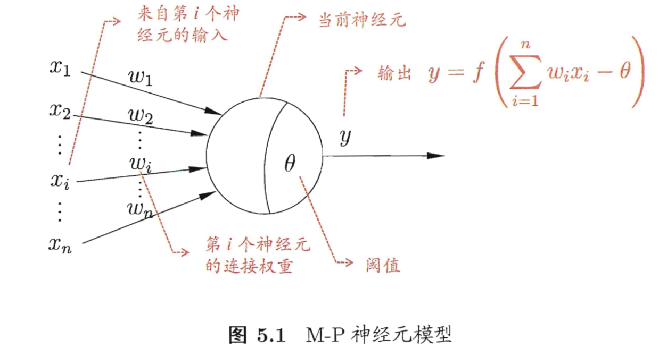
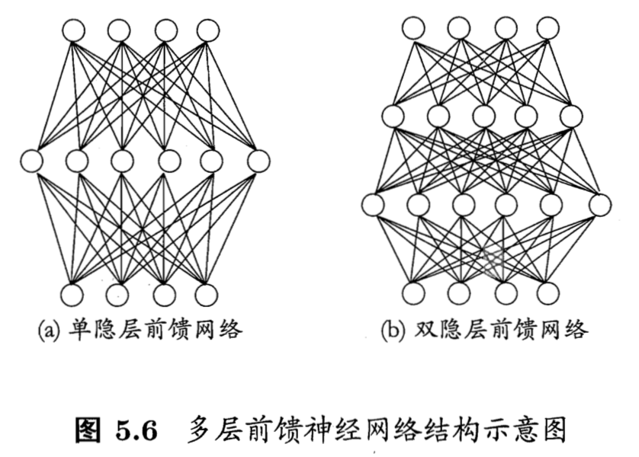
神经网络
神经网络是由具有适应性的简单单元组成的广泛并行互联的网络，他的组织能够模拟生物神经系统对真实世界物体所作出的交互反应。 [Kohonen, 1988]
神经网络的学习过程，就是根据训练数据来调节神经元之间的“连接权”以及每个功能神经元的阈值，也就是说，神经网络“学”到的东西，蕴藏在连接权和阈值中。
常见的神经网络为层级结构，每层神经元与下一层完全互联，神经元之间不存在同层连接，也不存在跨层连接。输入层神经元接受外界的输入，隐层和输出层神经元对信号进行加工，最终结果由输出层神经元输出。即输入层神经元仅接受输入，不进行函数处理，隐层和输出层包含功能神经元。

Slide 9
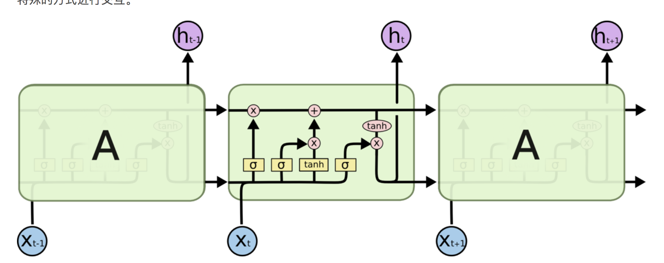
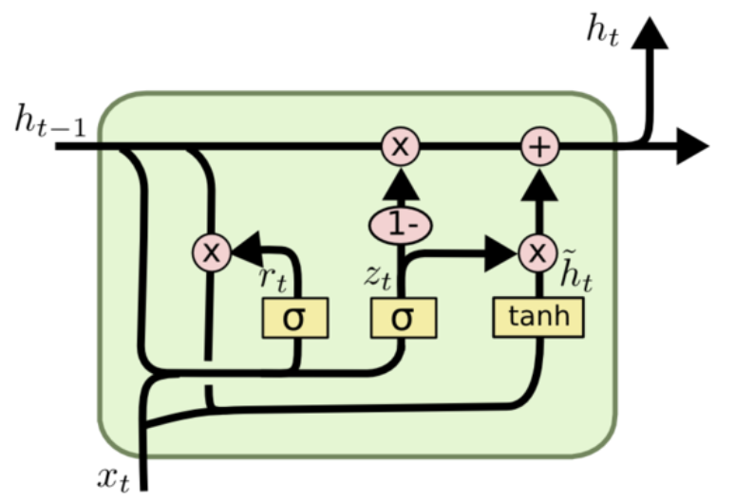
lstm和gru模拟神经细胞
lstm(long-short term memory) 长短期记忆
忘记门
作用：将细胞状态中的信息选择性的遗忘
输入门
作用：将新的信息选择性的记录到细胞状态中
输出门
作用：根据输入预测输出，并将输出结果传递到隐层
lstm模块
gru(gated recurrent unit) 门控递归单元
gru就是lstm的一个变体，由 Cho, et al. (2014) 提出。它将忘记门和输入门合成了一个单一的更新门。同样还混合了细胞状态和隐藏状态，和其他一些改动。最终的模型比标准的lstm模型要简单，也是非常流行的变体。
gru模块

Slide 10
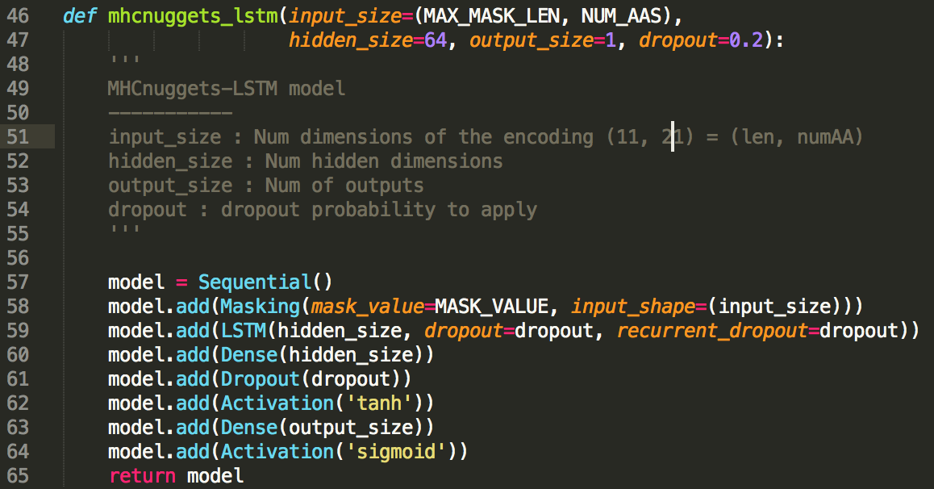
利用lstm进行预测或训练
输入层：11个节点
隐层：21个节点(20+1)
忘记门
输入门
输出门

Slide 13
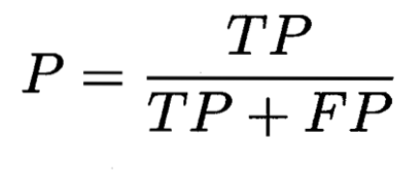
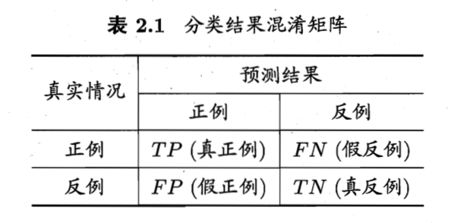
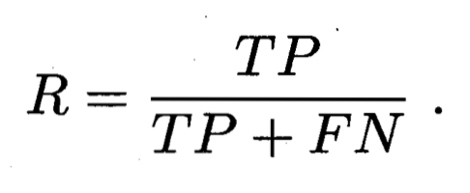
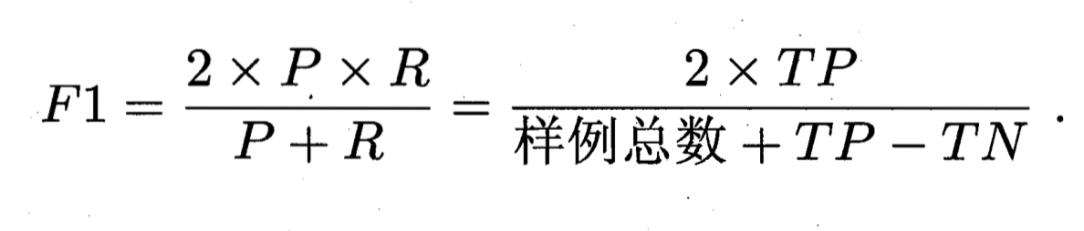
三种模型评估参数KTAU,F1和AUC
查准率：
查全率：
F1:

Slide 14
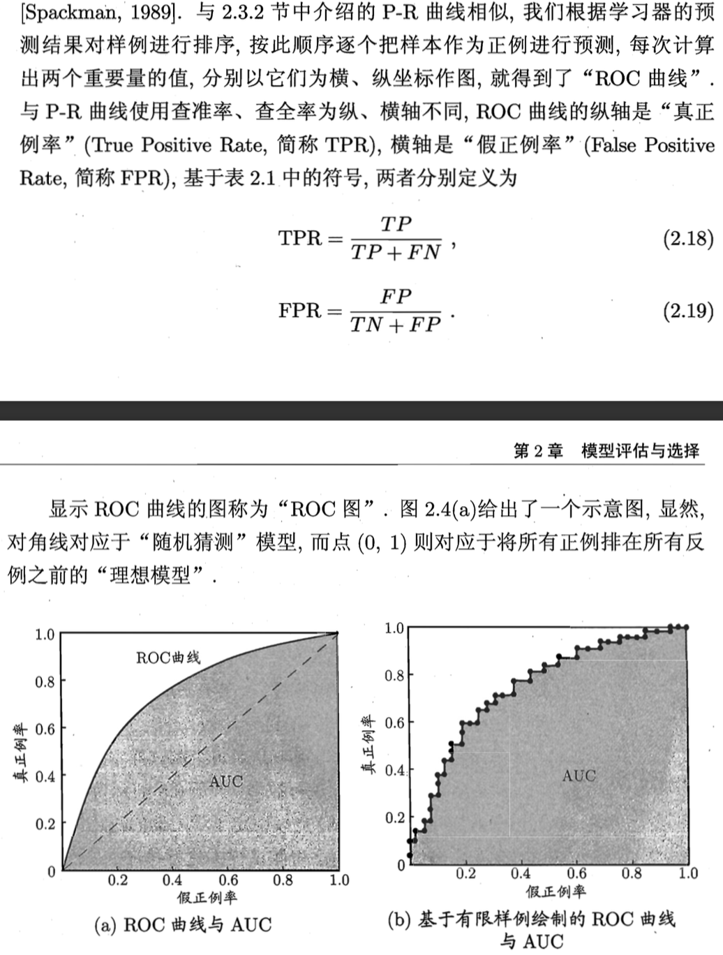
三种模型评估参数KTAU,F1和AUC
AUC (Area Under Curve) 线下区域面积
ROC (Recieve Operating Characteristic) 受试者工作特征

Slide 15
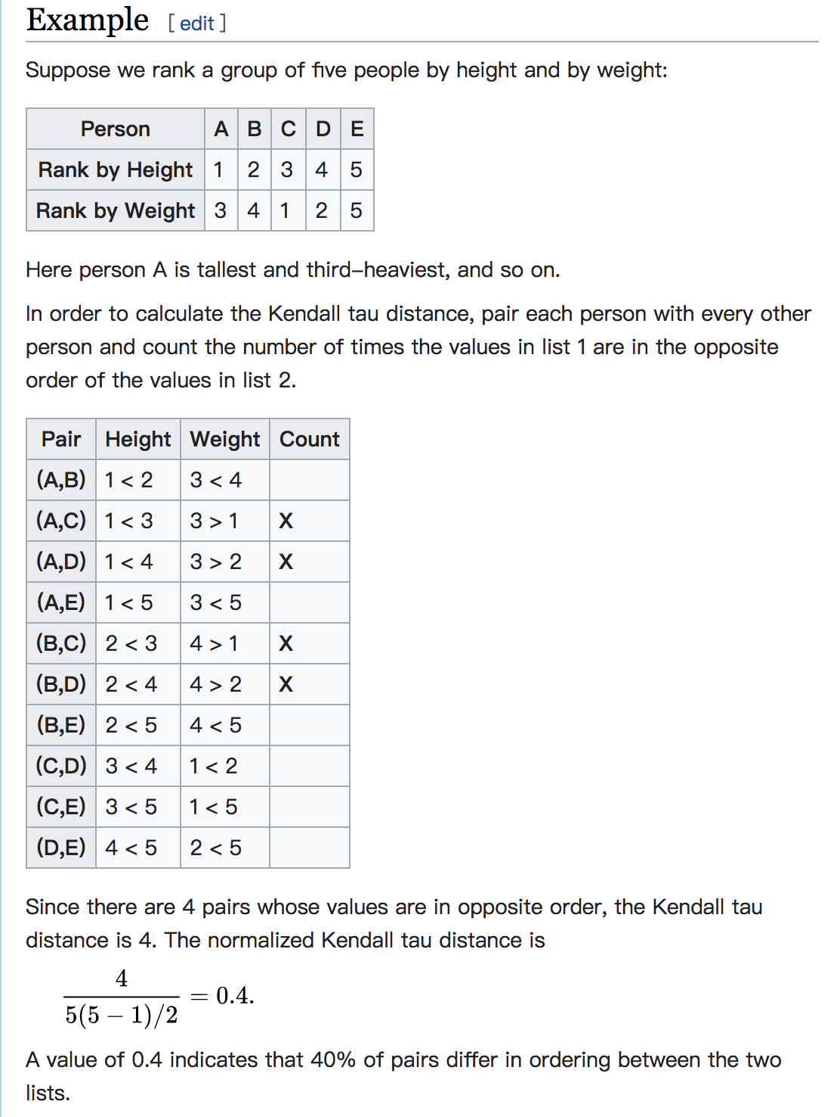
三种模型评估参数KTAU,F1和AUC
KTAU(Kendall tau rank distance)
KTAU距离是一种度量方法，用于计算两个排序好的序列之间的不相似程度。KTAU值越大，两个序列越不相似。

Slide 16
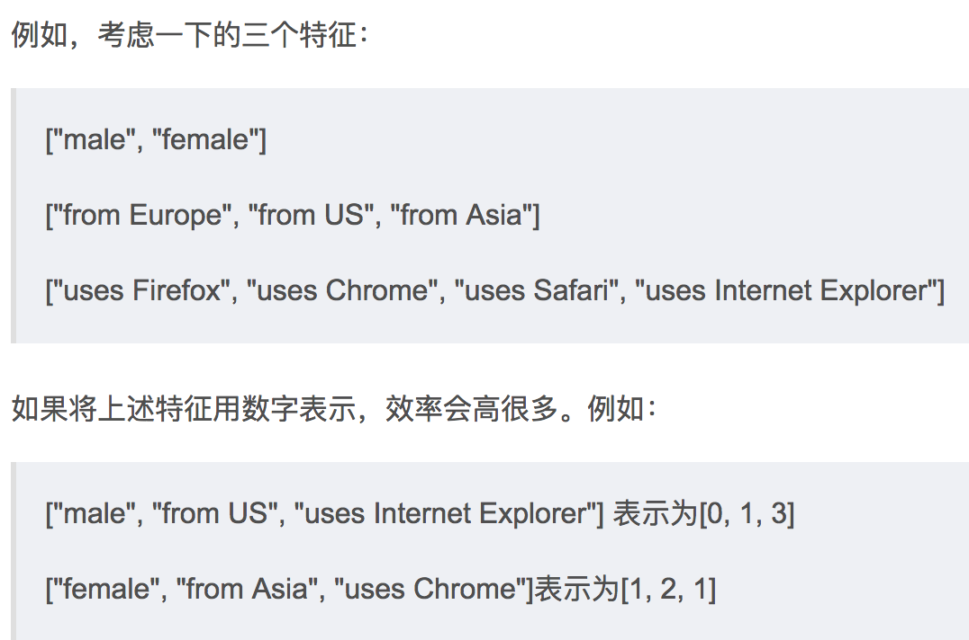
独热编码
在机器学习任务中，特征值并不总是连续值，通常可能会是分类值。
但是，即使转化为数字表示后，这样的数据也不能直接用在分类器中。因为，分类器往往默认数据数据是连续的，并且是有序的。但是，按照我们上述的表示，数字并不是有序的，而是随机分配的。
为了解决上述问题，其中一种可能的解决方法是采用独热编码（One-Hot Encoding）。独热编码即 One-Hot 编码，又称一位有效编码，其方法是使用N位状态寄存器来对N个状态进行编码，每个状态都由他独立的寄存器位，并且在任意时候，其中只有一位有效。
对于每一个特征，如果它有m个可能值，那么经过独热编码后，就变成了m个二元特征（如成绩这个特征有好，中，差变成one-hot就是100, 010, 001）。并且，这些特征互斥，每次只有一个激活。因此，数据会变成稀疏的。

Slide 17
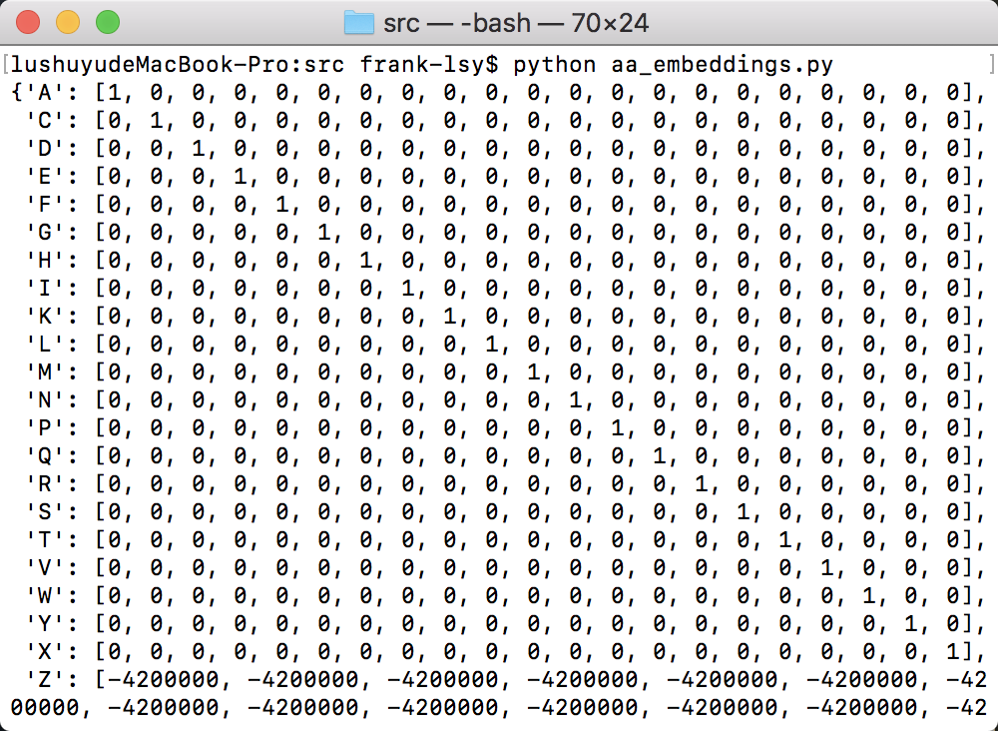
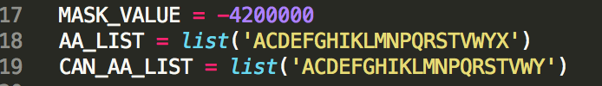
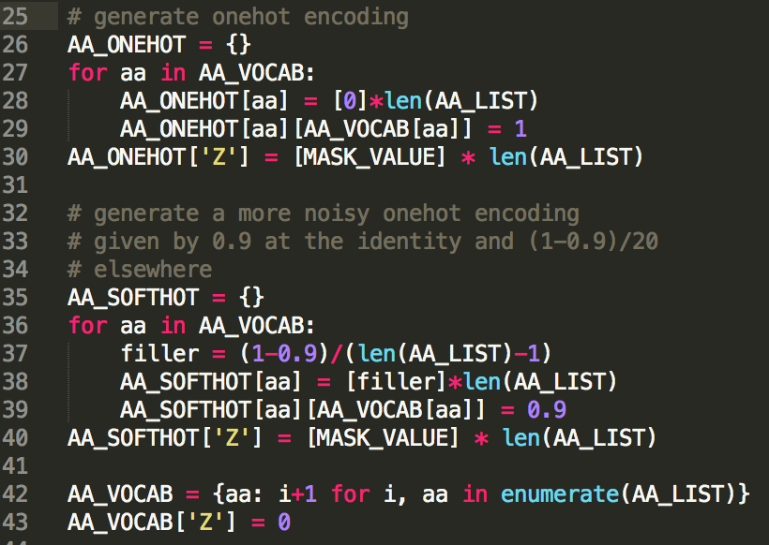
MHCnuggets中的独热编码

